Slide 1
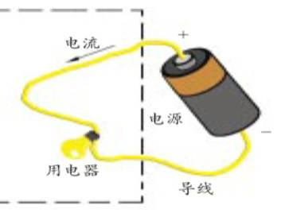
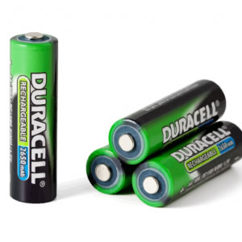
第二章 恒定电流
1 电 源 和 电 流

Slide 2
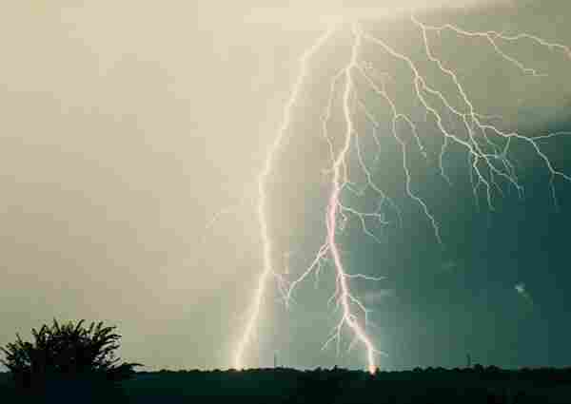
情景导入
雷鸣电闪时,强大的电流使天空发
出耀眼的闪光,但它只能存在于一
瞬间,而手电筒中的小灯泡却能持
续发光,这是为什么?

Slide 3
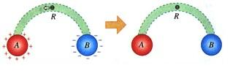
一、电源
课堂教学
导体中的自由电荷在电场力的作用下发生定向移动形成电流(瞬时电流)
1、电流的形成

Slide 4
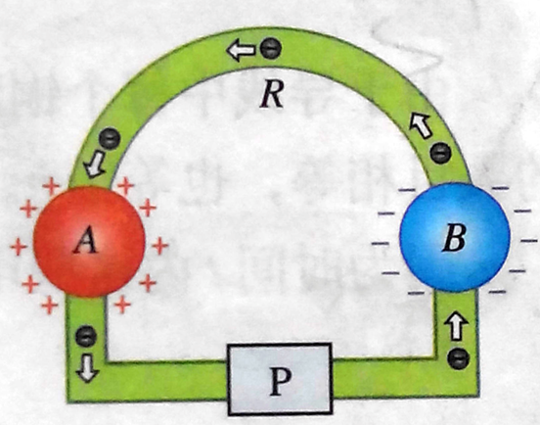
课堂教学
2、持续电流的形成
倘若在A,B之间连接一个装置P,作用是不断地把电子从A搬运到B，使A、B之间始终存在一定的电场，从而保持持续电流。
装置P➔电源

Slide 5
课堂教学
导体中产生电流的条件:导体两端存在电势差
-
-
+
_
_
+
+
_
A
_
B
_
A
B
+
+
_
_
+
+
_
+
等势体
导体中自由电子的定向移动使两个带电体成为等势体,达到静电平衡，导线R中会产生一个瞬时电流
A
抽水机
B
水池

Slide 6
课堂教学
总结：
1.电源：能把自由电子从正极搬到负极的装置.
-
-
-
_
+
_
_
+
+
2.电源的作用:保持导体两端的电势差(电压),使电路有持续的电流.
+
_
_
A
+
_
B
+
+
_
+
_
-
P
-

Slide 7
3.形成电流的条件
课堂教学
(3)导体两端存在电压
电源的作用是保持导体两端的电压，使导体中有持续的电流．
(1)存在自由电荷
金属导体——自由电子
电解液——正、负离子
(2)闭合回路

Slide 8

即学即用
判断下列说法的正误.
(1)只要将导体置于电场中，导体内就有持续电流.( )
(2)电源的作用是使闭合电路中有持续电流.( )
(3)导体内没有电流时，就说明导体内部的电荷没有移动.( )
(4)恒定电流是由恒定电场产生的.( )
×
√
×
√

Slide 9
二、恒定电流
课堂教学
3、单位：安培 A
其他单位 mA μA
4 、方向：正电荷定向移动的方向
金属导体中电流的方向与自由电子定向移动的方向相反。
1、 定义： 大小、方向都不随时间变化的电流
用单位时间内通过导体横截面的电量表示电流强弱
2、公式：

Slide 10
即学即用
判断下列说法的正误.
(1)根据I＝ 可知，I与q成正比.( )
(2)电流既有大小，又有方向，是矢量.( )
(3)单位时间内通过导体横截面的电荷量越多，电流就越大.( )
(4)导体中的电流，实际是正电荷定向移动形成的.( )
×
×
√
×

Slide 11
对点训练
1、在金属导体中，若10s内通过横
截面的电量为10C，则导体中的电流
为________A；
时间t是多少？
1
通过的电量q是多少？

Slide 12

对点训练
2、某电解槽横截面积为0.5m²，若10s内沿相反方向通过横截面的正负离子的电量均为10C，则电解液中的电流为_______A．
正离子电荷量是多少？负离子电荷量是多少？
2
总电荷量是多少？

Slide 13
三、电流的微观表达式
课堂教学
-
A
B
-
-
推导：
-
一段粗细均匀的导体长为l,两端加一定的电压，自由电荷定向移动的速率为v,设导体的横截面积为s，导体每单位体积内的自由电荷数为n，每个自由电荷量为q。
-
-
l
-
总电量
电荷总数
Q
Nq
nlSq
I
=
=
=
=
nqSv
t
l/v
l/v

Slide 14
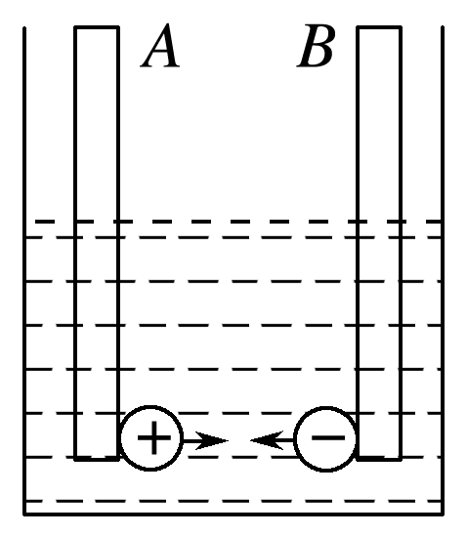

例1 如图3所示，电解池内有一价的电解液，t s内通过溶液内截面S的正离子数是n₁，负离子数是n₂，设元电荷为e，以下说法中正确的是
A.当n₁＝n₂时电流强度为零
答案
解析
√
图3

Slide 15
正离子定向移动方向就是电流方向，负离子定向移动的反方向也是电流方向；有正、负离子反向经过同一截面时，
电流方向由A指向B，与正、负离子
的数量无关，A、B、C错误，D正确.

Slide 16
针对训练1 某电解池，如果在1 s内共有5×10¹⁸个二价正离子和1×10¹⁹个一价负离子通过面积为0.1 m²的某截面，那么通过这个截面的电流是
A.0 B.0.8 A
C.1.6 A D.3.2 A
答案
解析
√
由题意，1 s内通过截面正离子的电荷量为q₁＝2n₁e，负离子的电荷量绝对值为q₂＝n₂e，
将n₁＝5×10¹⁸个，n₂＝1×10¹⁹个，e＝1.6×10^{－19} C代入解得I＝3.2 A.故选D.

Slide 17
例2 导线中的电流是1 A，导线的横截面积为1 mm².
(1)在1 s内，有多少个电子通过导线的横截面(电子电荷量e＝1.6×10^{－19} C)?
答案
6.25×10¹⁸个
解析
(2)自由电子的平均移动速率是多大(设导体每立方米内有8.5×10²⁸个自由电子)?
答案
7.35×10^{－5} m/s
解析
由公式I＝neSv，得

Slide 18
(3)自由电子沿导线移动1 m，平均要多少时间？
答案
3.78 h
解析
沿导线移动1 m需用时

Slide 19
针对训练2 铜的摩尔质量为m，密度为ρ，每摩尔铜原子有n个自由电子，每个自由电子的电荷量为e，今有一根横截面积为S的铜导线，通过电流为I时，电子定向移动的平均速率为
答案
解析
√
设电子定向移动的速率为v，那么在t秒内通过导体横截面的自由电子数相当于在体积vt·S中的自由电子数，而体积为vtS的铜的质量为vtSρ，摩尔数为 自由电子数为 所以电荷量 由

Slide 20
对点训练
3.有一横截面积为S的铜导线，流经其中的电流为I；设每单位体积的导线中有n个自由电子，电子的电荷量为e，此电子的定向移动速率为v，在Δt时间内，通过导线横截面的自由电子数可表示为( )
A．nvSΔt B．nvΔt C. D.
AC

Slide 21
对点训练
4.以下说法正确的是( )
A．自由电子定向移动速率就是电子热运动速率
B．自由电子只不过在速率很大的无规则热运动上附加了一个速率很小的定向移动
C．电场的传导速率就是导体内自由电子的定向移动速率
D．在金属导体内当自由电子定向移动时，它们的热运动就消失了
解析：电流传导速率等于光速，而电子定向移动速率是在电子以较大速率无规则热运动基础上附加一个很小的速率，AC不对．B对．自由电子定向移动时仍在无规则的热运动，D不对．
答案： B

Slide 22
问题探究
1．电荷只要移动就一定能形成电流吗？
提示： 不一定．只有电荷在电场力的作用下形成的定向移动才能够形成电流.例如没有放在电场中的导体其中的自由电荷在做无规则热运动,其大量自由电荷向各个方向运动的机会均等,这样不能形成电流．

Slide 23
问题探究
2．有电源是否一定会得到持续的电流吗？一个电路要形成持续电流需具备什么条件？
提示：有电源不一定得到持续的电流，要得到持续的电流需要同时满足两个条件：
(1)电路中有电源．
(2)电路还必须是闭合的．

Slide 24
问题探究
提示： 电流与横截面积无关．
从公式I＝ 知，q指时间t内通过导体某一横截面的电量，在公式中并没有限定必须是单位面积通过的电量，所以计算电流时，与导体横截面的大小无关，只与电量和通过这些电量所需的时间有关．

Slide 25

典例精析
例1 关于电源以下说法正确的是( )
A．电源的作用是在电源内部把电子由负极不断地搬运到正极，从而保持两极之间有稳定的电势差
B．电源的作用就是将其他形式的能转化为电能
C．只要电路中有电源，电路中就一定有电流
D．电源实质上也是一个用电器，也需要外界提供能量
在电源内部，将正极上的电子搬运到负极，维持电势差不变
电源在搬运电荷的过程中，需要克服电场力做功，将其他形式的能转化为电能．
电路是否闭合？
电源是对电路提供能量的装置，

Slide 26
典例精析
例2 已知电子的电荷量为e,质量为m.氢原子的电子在核的静电力吸引下做半径为r的匀速圆周运动,则电子运动形成的等效电流大小为多少？

Slide 27
课堂练习
CD
1．关于电流的概念，下列说法中正确的有( )
A．导体中有电荷运动就形成电流
B．电流是一个矢量，其方向就是正电荷定向运动的方向
C．在国际单位制中，电流是一个基本物理量，其单位安培是基本单位
D．对于导体，只要其两端电势差为零，电流也必为零

Slide 28
课堂练习
2．一段粗细均匀的金属导体的横截面积是S，导体单位长度内的自由电子数为n，金属内的自由电子的电荷量为e，自由电子做无规则热运动的速率为v₀，导体中通过的电流为I.则下列说法中正确的有( )
A．自由电子定向移动的速率为v₀
B．自由电子定向移动的速率为v＝
C．自由电子定向移动的速率为真空中的光速c
D．自由电子定向移动的速率为v＝
D

Slide 29
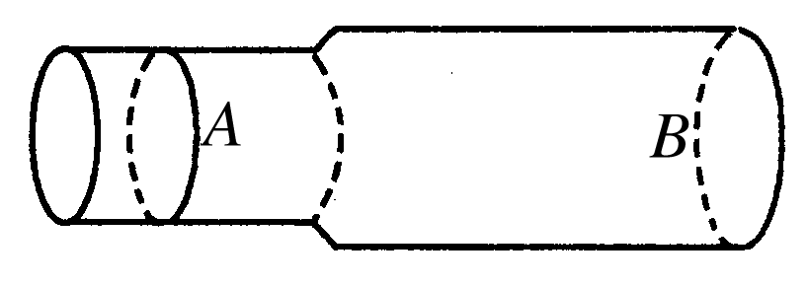
课堂练习
3．将左边的铜导线和右边的铝导线连接起来，已知截面积S_{铝}＝2S_{铜．}在铜导线上取一截面A，在铝导线上取一截面B，若在1s内垂直地通过它们的电子数相等，那么，通过这两截面的电流的大小关系是( )
A．I_{A}＝I_{B}
B．I_{A}＝2I_{B}
C．I_{B}＝2I_{A}
D．不能确定
A

Slide 30
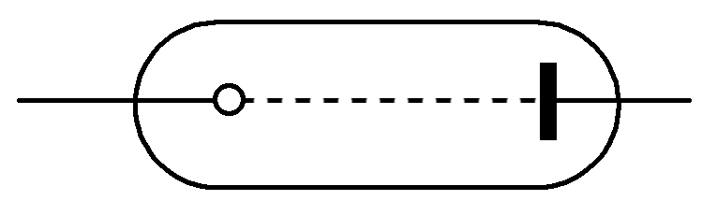
课堂练习
4.如图所示，有一个电子射线管(阴极射线管)，当从阴极射出的电子，形成的电流为5.6 μA时，每秒钟从阴极发射出的电子数目为多少？(已知e＝1.60×10^{－19} C)
答案： 3.5×10¹³个

Slide 31

谢谢观看!

